Slide 1
ВНЕЗАПНАЯ СЕРДЕЧНАЯ СМЕРТЬ ЛИЦ МОЛОДОГО ВОЗРАСТА: РЕЗУЛЬТАТЫ МОЛЕКУЛЯРНОЙ АУТОПСИИ
А.И. Кадыкова*, А.Г. Шестак, И.О. Исланов ,
Л.Р. Дзик, И.Е. Лобан,
А.В. Жолинский, Р. В. Деев, Е.В. Заклязьминская
*KadykovaAI@sportfmba.ru
Источник финансирования: научное исследование проведено на основании выполнения Государственного задания СППВР 25-27, регистрационный номер 125032604471-5
Москва 2025

Slide 2
Актуальность
В 2021 году по данным Росстата зафиксировано 2825 случаев внезапной сердечной смерти*
В 30% случаев причина внезапной смерти у лиц молодого возраста (0- 40 лет) остается не найденной при проведении стандартного судебно-медицинского или патологоанатомического исследования**
Интенсивные физические нагрузки могут спровоцировать внезапную сердечную смерть (ВСС) у молодых людей, особенно если имеется скрытое наследственное заболевание с поражением сердца. Молекулярная аутопсия случаев ВСС помогает установить точную причину смерти
*https://rosstat.gov.ru/folder/12781
** Radu I., Farcas A.O., Nyulas V. et al. Sudden Cardiac Death-Etiology, Risk Factors and Demographic Characteristics: An Extensive Study of 1618 Forensic Autopsies. Diseases. 2024;12(8):168. Published 2024 Jul 25. doi:10.3390/diseases12080168

Slide 3
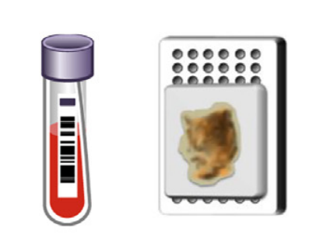
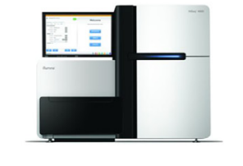
Цель исследования
Оценить диагностические возможности высокопроизводительного секвенирования в уточнении причин летального исхода лиц молодого возраста, погибших от ВСС
Материал и методы исследования
Посмертный забор биоматериала
Выделение ДНК из доступного биоматериала
17 случаев
5 случаев
средний возраст на момент
смерти составил 13,4 года
Использовали набор SureSelect
All Exon V7
2 образца
20 образцов
Notes:
В 30% случаев причина ВС у лиц молодого возраста остается не найденной при проведении стандартного судебно-медицинского исследования

Slide 4
Результаты генетического исследования аутопсийного материала (N=22)
Клиническая значимость обнаруженных вариантов генов*
Ген | Положение в кДНК: замена аминокислоты | Патогенность
MYBPC3 | c.1625-2A>G | Патогенный (V)
TPM1 | c.656A>T p.Asp219Val | Патогенный (V)
PKP2 | c.355del p.Tyr119Metfs*23 | Вероятно-патогенный (IV)
DSC2 | c.1413dup p.Asn472Ter | Вероятно-патогенный (IV)
MIB1 | c.1588C>T p.Arg530Ter | Вероятно-патогенный (IV)
CAV3 | c.233C>T p.Thr78Met | Неопределенного клинического значения (III)
SCN1B | c.632G>A p.Cys211Tyr
DES | с.250G>A p.GLy84Ser
MYBPC3 | c.3123C>T p.Gly1041=
DCHS1** | с.1103G>A p.Ser368Asn // с.1973C>G,p.Thr658Arg
COL4A4** | c.5045G>A, p.Arg1682Gln
5,8%
11,8%
64,7%
62,5%
17,6%
*Класс патогенности от I (доброкачественный) до V (патогенный) присвоен по рекомендациям ACMG (2015), РОМГ (2018)
**Варианты обнаружены в одном образце

Slide 5
Выводы
3. Целесообразно сохранять кровь умерших внезапно при температуре −80 °C для проведения качественных генетических исследований даже спустя длительное время.
1. Эффективность проведения ДНК-диагностики архивного материала парафиновых блоков тканей сердца в проведенном исследовании сопоставима с мировыми данными и составляет около 20%.
2.Такой процент эффективности частично объясняется особенностями биоматериала: гистологическая проводка приводит к сильной фрагментации ДНК.
4. Генетический анализ является эффективным дополнительным инструментом диагностики причины ВСС и имеет решающее значение для дальнейшего обследования и мониторинга состояния родственников умерших пациентов.
Notes:
Выводы
Перспективы: 19 000 спортсменов

